Slide 1


PHÒNG GIÁO DỤC VÀ ĐÀO TẠO QUẬN LONG BIÊN
TRƯỜNG MẦM NON GIANG BIÊN
LĨNH VỰC PHÁT TRIỂN THẨM MỸ
Đề tài: Vẽ hoa hương dương
Lứa tuổi: 4 - 5 tuổi
Giáo viên: Trần Thị Trà My

Slide 2

Ổn định tổ chức:
Cô và trẻ hát: “ Màu hoa”

Slide 3
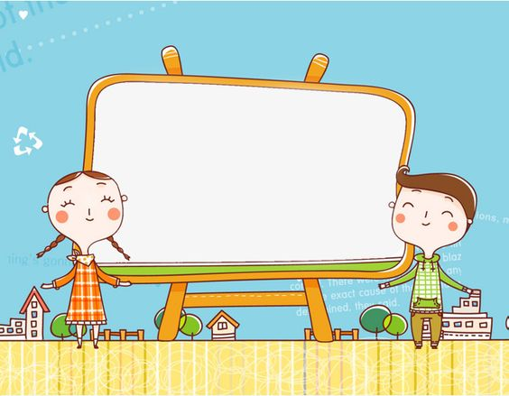
Hoạt động 1:
Quan sát tranh, đàm thoại

Slide 4
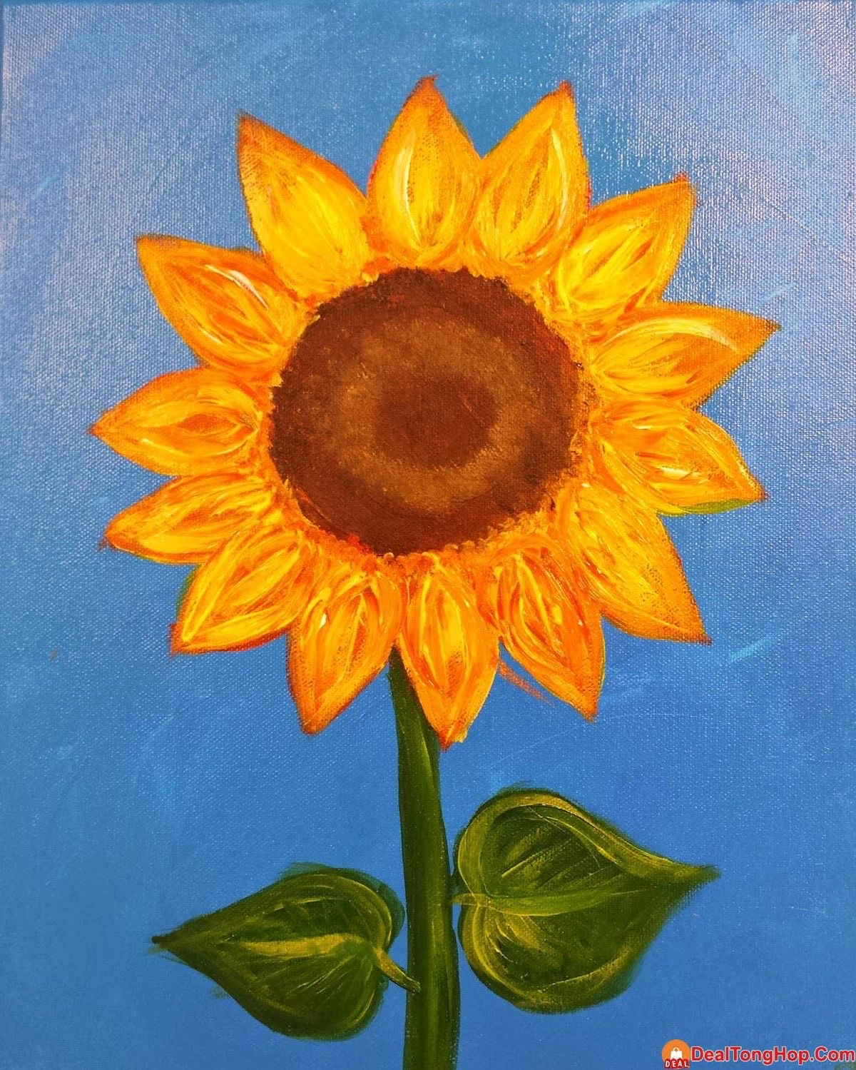

Slide 5


Hoạt động 2: Cô vẽ mẫu

Slide 6
Hoạt động 2: Trẻ thực hiện

Slide 7

Hoạt động 3:
Nhận xét sản phẩm

Slide 8


